Slide 1
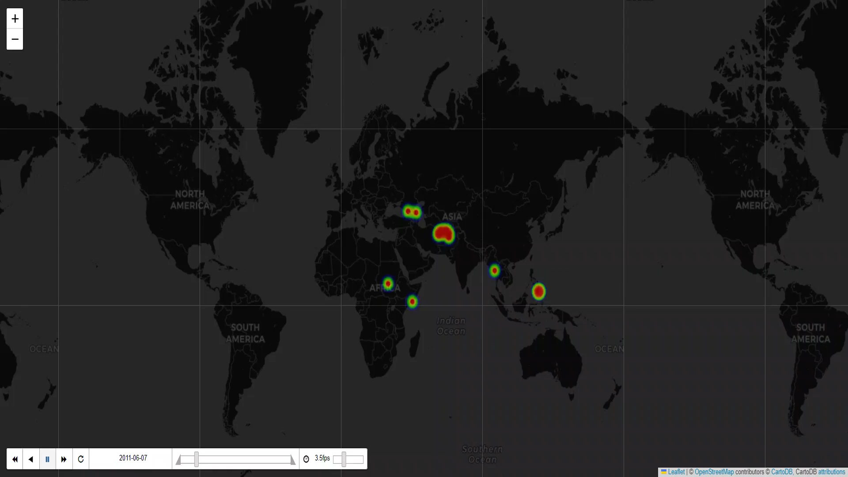
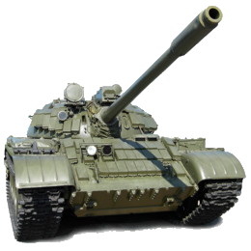
EDA – Guerras y Acciones Energéticas
Pablo Pozo Vargas

Slide 2

Variable | Significado
conflict_id | Un identificador numérico único para cada conflicto.
conflict_name | El nombre del conflicto.
date_start | La fecha de inicio del conflicto
date_end | La fecha de finalización del conflicto
best | Un valor numérico relacionado con el mejor estimado del número de muertes
deaths_civilians | El número de muertes de civiles en el conflicto
deaths_unknown | El número de muertes desconocidas en el conflicto.
type_of_violence | Un código numérico que representa el tipo de violencia.
latitude | La latitud geográfica donde ocurrió el evento.
longitude | La longitud geográfica donde ocurrió el evento.
country | El nombre del país donde ocurrió el evento.
region_x | Un código numérico que representa la región donde ocurrió el evento.
Análisis datos de conflictos
Análisis datosVariables en el datasheet de conflictos con la union de eventos
Número de eventos recogidos en los datos: 5517264
1
Pablo Pozo Vargas

Slide 3
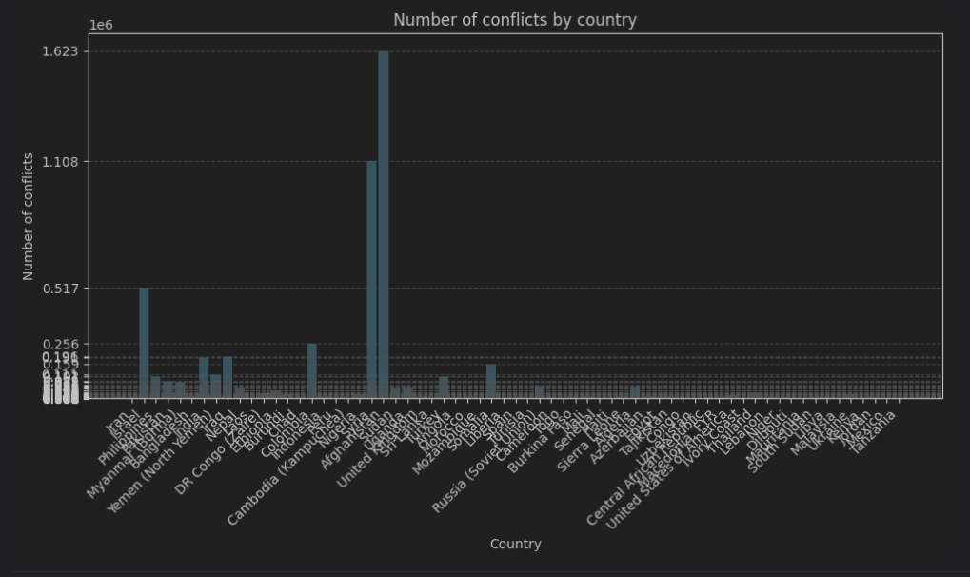
Agrupación de países teniendo en cuenta el número de eventos dentro de los conflictos de 2001-2023
Países con más conflictos:
Afghanistan
Syria
Israel
Colombia
Iraq
India
Somalia
Yemen (North Yemen)
Philippines
Turkey
2
Pablo Pozo Vargas

Slide 4
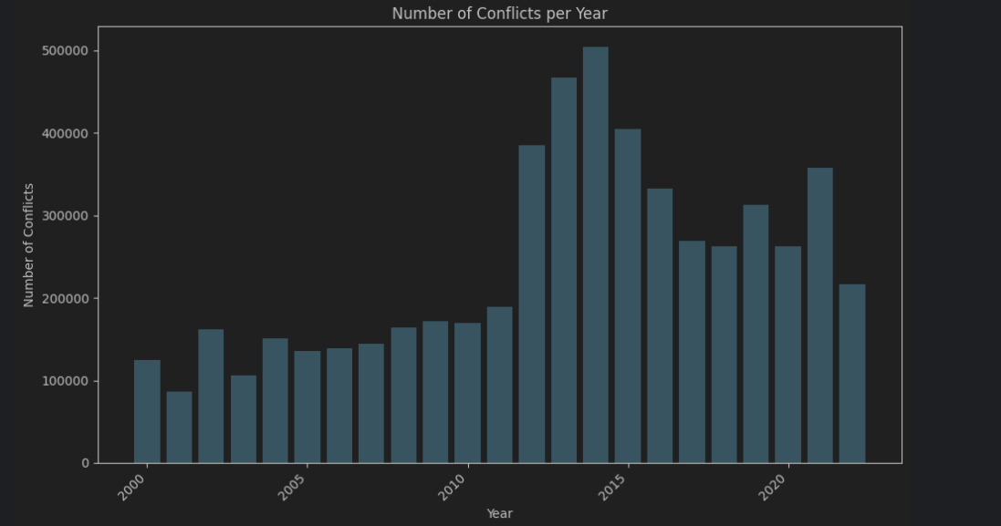
Vista de los eventos en los conflictos por años totales
En este gráfico se ve que desde 2011
Hasta 2015 hay un aumento significativo de eventos
3
3
Pablo Pozo Vargas

Slide 5
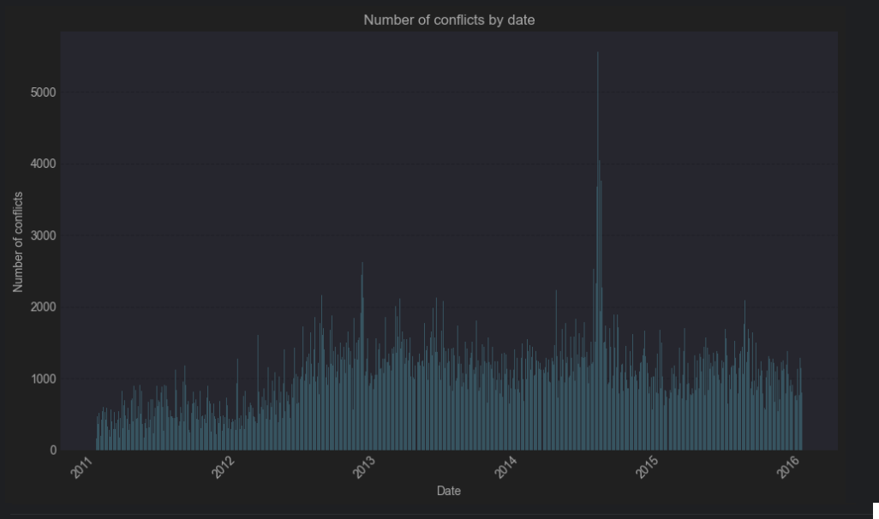
Agrupación de países por oriente proximo en el perídodo 2011-2015
Países seleccionados para el estudio:
['Iran', 'Israel', 'Pakistan', 'Yemen (North Yemen)', 'Iraq', 'Turkey', 'Syria', 'Jordan', 'Lebanon']
Elegí países del Oriente Próximo para mi análisis debido a su conexión histórica y económica con las acciones energéticas de EE. UU. y España, lo que sugiere una relevancia directa en el contexto de mi investigación sobre acciones energéticas.
4
Pablo Pozo Vargas

Slide 6
Analisis de datos de las
acciones en el estudio.
Variable | Significado
Date | Indica la fecha en la que se registraron los datos de mercado
Open | Precio de apertura de las acciones en el día de negociación correspondiente
High | Precio más alto al que llegaron las acciones durante el día
Low | Precio más bajo al que cayeron las acciones durante el día de negociación
Close | Representa el precio de cierre de las acciones al final del día de negociación.
Adj Close | Precio de cierre ajustado de las acciones.
Volume | El volumen total de acciones negociadas durante el día de negociación
Acciones seleccionados para el estudio:
['Solaria','Enagas', 'Acciona','NextEra', 'Iberdrola', 'Kinder', 'Honeywell', 'Exxon', 'Tecnicas']:
5
Pablo Pozo Vargas

Slide 7
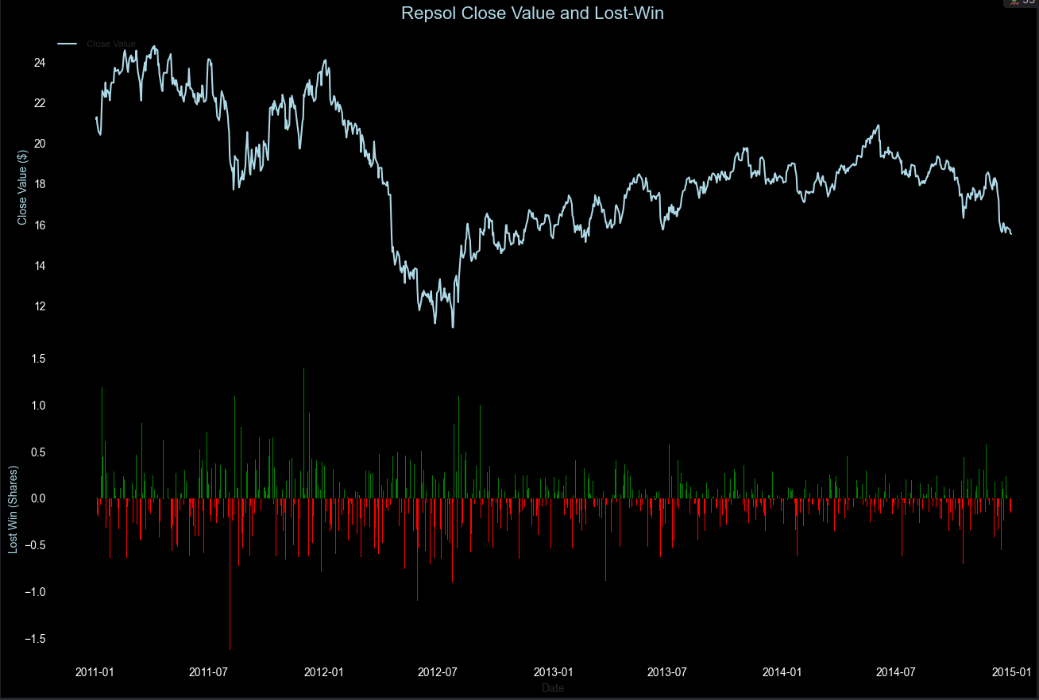
Análisis visual de una de las acciones: Repsol
Gráfico que tiene la evolución de la acción de Repsol durante el período 2011-2016
6
Pablo Pozo Vargas

Slide 8
Análisis de Correlación entre los eventos en los conflictos y una acción dada (2011-2014)
Intervalo seleccionado 2011- 2015
Este intervalo nos proporciona una ventana significativa para examinar cómo los eventos de conflicto pueden haber afectado el volumen de negociación en el mercado durante ese tiempo.
Zona seleccionada
Oriente próximo con los paises ['Iran', 'Israel', 'Pakistan', 'Iraq', 'Turkey', 'Syria', 'Jordan']
Objetivo de la evaluación
Evaluar la relación entre el volumen de acciones y el número de eventos por día en los conflictos
Queremos comprender si hay alguna relación entre el volumen de acciones negociadas en el mercado y la frecuencia de eventos por día
8
Pablo Pozo Vargas

Slide 9
Correlación entre Volumen y número de conflictos diarios
Resultados obtenidos
Acción | Resultado | Opinión
Solaria | -0.348876 | Parece que le afecta de forma moderada
Enagas | 0.156332 | Parece que le afecta de forma débil
Acciona | -0.293937 | Parece que le afecta de forma moderada
NextEra | -0.227854 | Tiene una afección leve... ya que están interrelacionadas.
Iberdrola | -0.013156 | En ese periodo parece que no le afectó mucho la guerra de esa zona
Kinder | 0.238678 | Parece que le afectó de una forma moderada y además positivamente
Honeywell | -0.483312 | Parece que le afectó de una forma bastante directa
Exxon | -0.707142 | Parece que le afecto de una forma bastante directa
´Ténicas Reunidas | -0.394020 | Parece que le afectó de una forma moderada
9
7
Pablo Pozo Vargas

Slide 10
Conclusiones
Correlación Moderada: En general se observa una correlación moderada entre el número de conflictos y el comportamiento del mercado de acciones. Esto sugiere que existe una relación significativa entre estos dos factores, aunque no es extremadamente fuerte.
Inversión y Riesgo Geopolítico: La correlación encontrada indica que los inversores podrían reaccionar a eventos de conflicto ajustando sus estrategias de inversión. Cuando aumenta la incidencia de conflictos, es posible que los inversores perciban un mayor riesgo geopolítico y ajusten sus carteras de inversión en consecuencia.
Indicador de Tendencias: El número de conflictos puede servir como un indicador útil para evaluar tendencias en el mercado de acciones. Una mayor frecuencia de conflictos podría estar asociada con periodos de mayor volatilidad en el mercado, mientras que una disminución en los conflictos podría indicar mayor estabilidad y confianza entre los inversores.
Pablo Pozo Vargas
10

Slide 11

Gracias por escucharme!!
Contacto: pablo.pozo.vargas@gmail.com
Ruegos y preguntas
Pablo Pozo Vargas

